Slide 1
Универсальные маркеры для сюжетно – ролевой игры
Межмуниципальный фестиваль «Ширмы и маркеры игрового пространства,
как часть развивающей пространственной среды»
ЧДОУ «Детский сад «Кораблик»
Номинация: «Маркеры игрового пространства для сюжетно – ролевой игры»
Автор: Бердникова Елена Сергеевна, воспитатель
г. Гаврилов – Ям
2022г

Slide 2
Актуальность
Игра в дошкольном возрасте влияет на развитие всех сторон личности ребёнка, развитие многообразных сюжетов, затруднительно при использовании традиционного игрового оборудования, такого как «Кухня», «Парикмахерская», «Больница» и др.
Для того, чтобы игра получила своё развитие, необходимы маркеры игрового пространства.

Slide 3
Задачи игрового маркера:
Вызвать у детей интерес к использованию инновационного оборудования в сюжетно – ролевой игре.
Развивать воображение, инициативу, самостоятельность, монологическую и диалогическую речь ребёнка, а так же умение общаться.
Воспитывать интерес к познавательной деятельности.

Slide 4
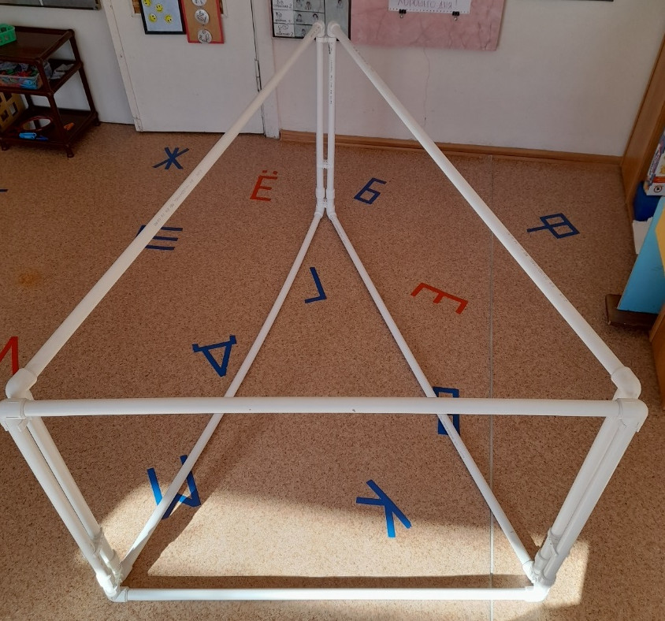
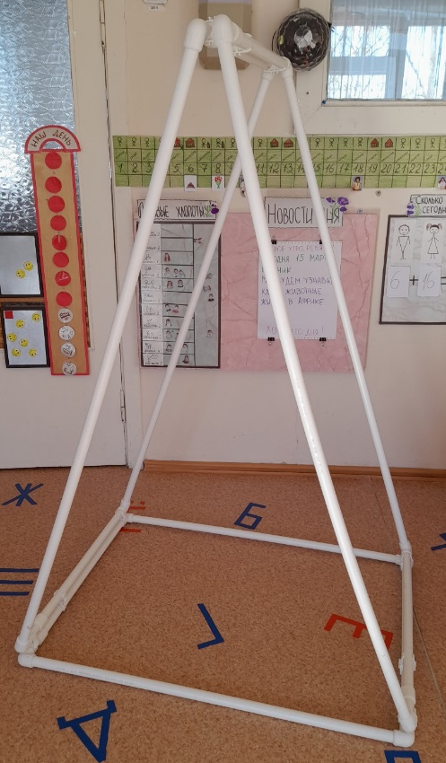
Основа маркера изготовлена из полипропиленовых труб, что делает его лёгким и безопасным. Благодаря лёгкости, он может принимать различные положения – лёжа, на боку, стоя, трансформируясь в необходимые детям конструкции.

Slide 5
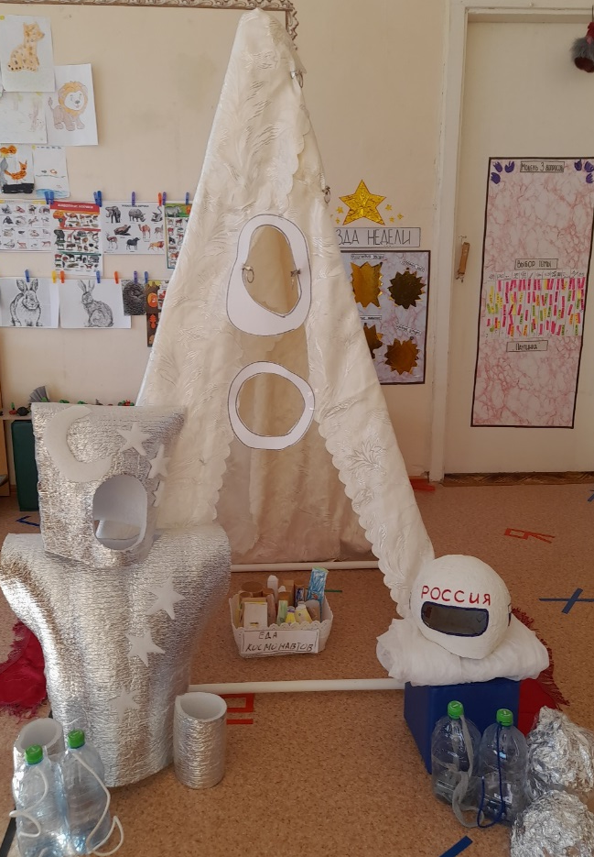
К рамам, крепятся полотнища из ткани, обоев и плёнки. Они легко снимаются, т. к. закрепляются с помощью скрепок, верёвочек и скотча. Для детей младшего возраста данный маркер может быть домом, кораблём, а для старших дошкольников пещерой или ракетой…

Slide 6
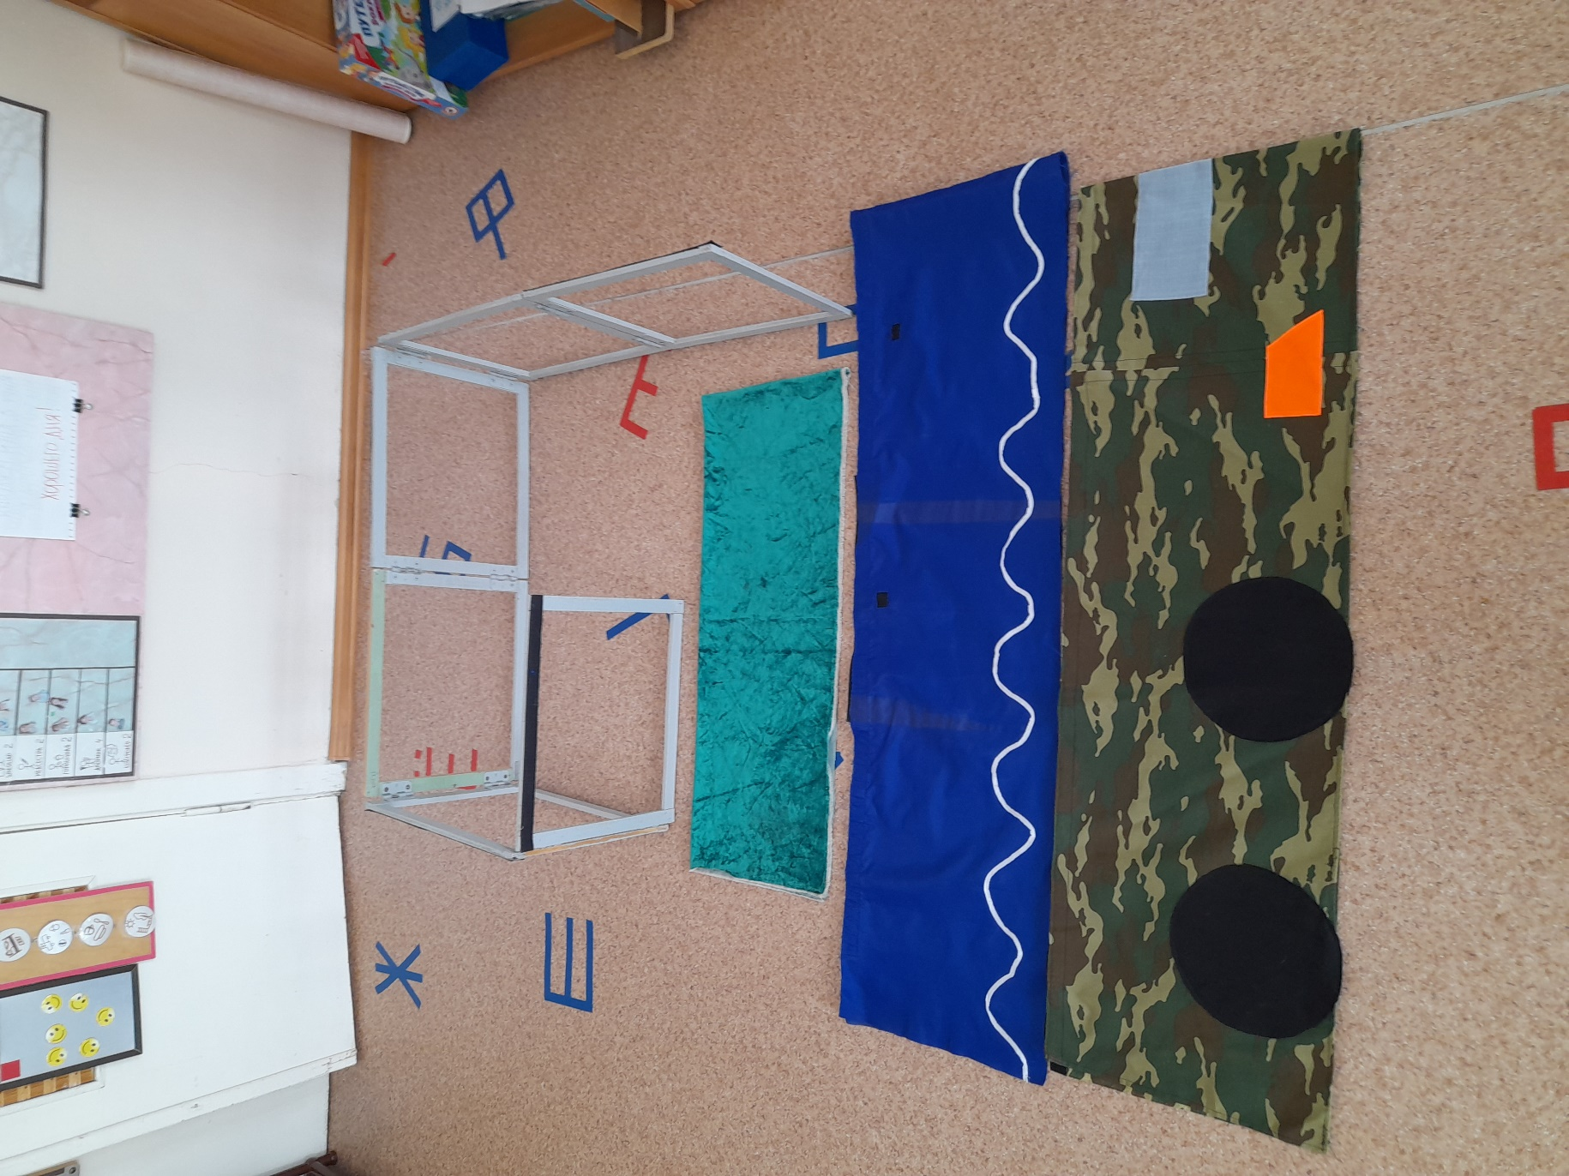
Основа следующего маркера сделана из экологически чистого материала – дерева. Состоит из шести рам, к которым с помощью лип, крепятся полотнища, позволяющие детям менять игровую среду.

Slide 7
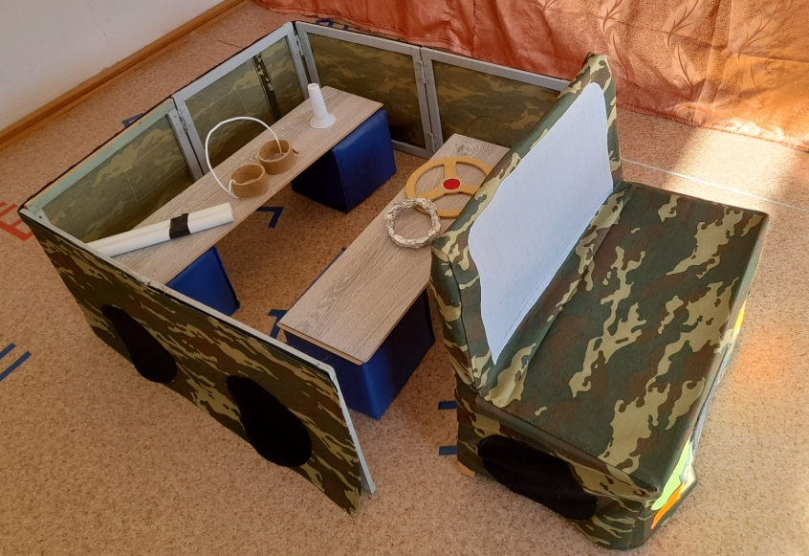
Перемещая рамы, дети младших групп трансформируют маркер в корабль, машину. Дети старшей, подготовительной групп, преобразовывают маркер по своему усмотрению, добавляя необходимые детали.

Slide 8
Маркеры из ткани позволят детям младшего возраста, активизировать сюжетно – ролевую игру, сделать её более увлекательной и разнообразной.

Slide 9
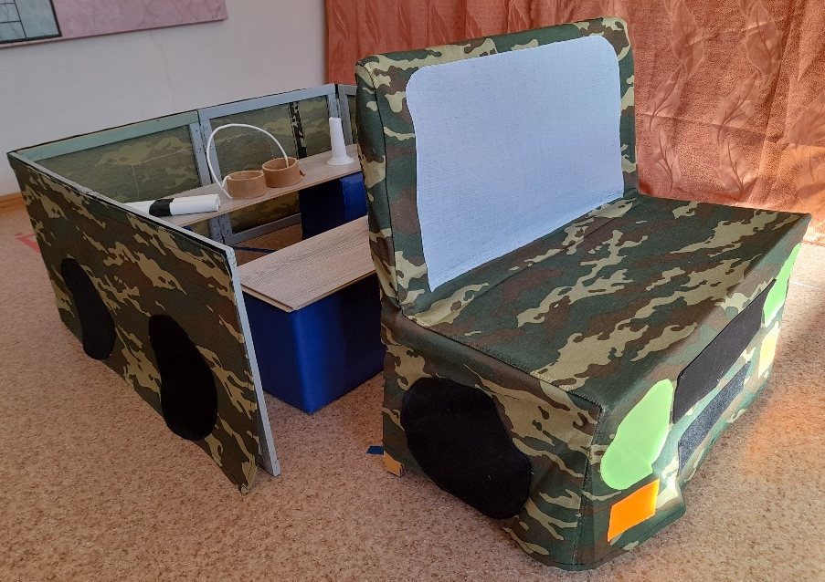
Наши маркеры помогут
Что угодно обыграть.
Так сюжет закрутят дети,
Будет их не оторвать.
·

